Slide 1
РетейлГрупп
2026-02-25
Контекст: Масштабы «
Структура
Федеральный ритейлер • 2 400 магазинов в 78 регионах
Бюрократическая структура: Федеральный ритейлер, 2 400 магазинов. Финансовые показатели: Оборот 680 млрд руб./год, 12 млн транзакций ежедневно. Технологические проблемы: Использование **14
Показатели
Оборот 680 млрд руб./год • 12 млн транзакций ежедневно
Проблематика
Использование 14 разрозненных аналитических систем
Notes:
Ритейлер охватывает 78 регионов с 2400 точками продаж. Ежедневная нагрузка — 12 млн транзакций на оборот 680 млрд руб. Основная проблема — 14 разрозненных систем, вызывающих критические задержки в обработке данных.

Slide 2
DataPulse
2026-02-25
Архитектура DataPulse: МА
Data Processing:
Обработка данных (Data Proc)
Инфраструктура (Infra)
Infrastructure:
Notes:
Мы используем мощную инфраструктуру Kubernetes на 186 узлах и Kafka для потока 850 000 событий. Это поддерживает ежедневный рост данных на 2,8 ТБ с помощью 47 коннекторов.

Slide 3
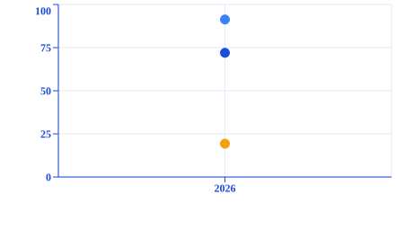
Corporation
25.02.2026
Результаты за 9 месяцев: Значимый рост KPI
Прогнозирование:
Эффективность:
100
Indicator
Value
Delta
75
+0% growth
+0% growth
+0% growth
50
Indicator growth over the period.
Value growth over the period.
Delta growth over the period.
25
0
2026
Indicator
Value
Delta
Notes:
За 9 месяцев зафиксирован значительный рост KPI. Точность прогнозирования спроса выросла с 72% до 91,3%, а уровень дефицита товаров сократился более чем вдвое. Кроме того, процесс подготовки отчётности стал значительно быстрее благодаря внедрению инк

Slide 4
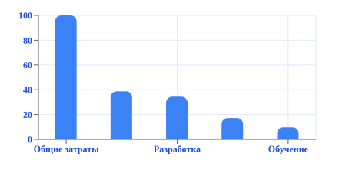
Globex
2026-02-25
Инвестиции и ресурсы
100
Общий бюджет проекта составляет 1,86 млрд рублей. Основные расходы направлены на инфраструктуру и разработку ПО. Команда из 84 специалистов обеспечивает эффективность, достигая ROI 340% за 9 месяцев.
80
60
40
20
0
Общие затраты
Разработка
Обучение
CAC %
Notes:
Проект требует инвестиций в размере 1,86 млрд рублей. Бюджет распределен между инфраструктурой, разработкой ПО и обучением персонала. Благодаря команде из 84 специалистов, проект демонстрирует ROI 340% за 9 месяцев.

